Slide 1
TẬP ĐỌC 4/1
THƯA CHUYỆN VỚI MẸ

Slide 2
KHỞI ĐỘNG

Slide 3

Em hãy đọc diễn cảm đoạn 1 của bài “Đôi giày ba ta màu xanh”.
Ngày còn bé, có lần tôi đã thấy anh họ tôi đi đôi giày ba ta màu xanh nước biển. Chao ôi ! Đôi giày mới đẹp làm sao ! Cổ giày ôm sát chân. Thân giày làm bằng vải cứng, dáng thon thả, màu vải như màu da trời những ngày thu. Phần thân giày gần sát cổ có hai hàng khuy dập và luồn một sợi dây trắng nhỏ vắt ngang. Tôi tưởng tượng nếu mang nó vào chắc bước đi sẽ nhẹ và nhanh hơn, tôi sẽ chạy trên những con đường đất mịn trong làng trước cái nhìn thèm muốn của các bạn tôi…

Slide 4
Tìm những chi tiết nói lên sự cảm động và niềm vui của Lái khi nhận đôi giày.
* Những chi tiết nói lên sự cảm động và niềm vui của Lái khi nhận đôi giày là :
- Khi nhận được đôi giày thì tay Lái run run, môi cậu mấp máy, mắt hết nhìn đôi giày, lại nhìn xuống đôi bàn chân mình đang ngọ nguậy dưới đất.
- Lái cột hai chiếc giày vào nhau, đeo vào cổ, nhảy tưng tưng.

Slide 5
Bài văn “Đôi giày ba ta màu xanh” nói lên điều gì ?
Niềm vui và sự xúc động của Lái khi được chị phụ trách tặng đôi giày mới trong ngày đầu tiên đến lớp.

Slide 6

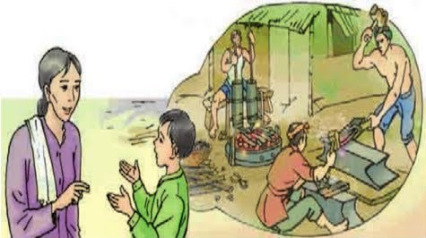


Bức tranh vẽ cảnh gì ?

Slide 7


Thứ hai ngày 31 tháng 10 năm 2022
Tập đọc:
Thưa chuyện với mẹ
Nam Cao

Slide 8
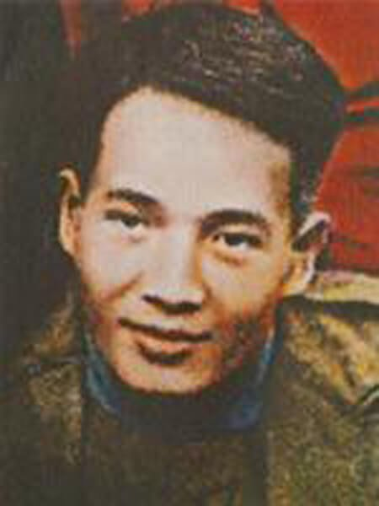


Nam Cao là một nhà văn và cũng là một chiến sĩ, liệt sĩ. Ông là một trong những nhà văn tiêu biểu nhất thế kỉ 20. Ông được trao tặng Giải thưởng Hồ Chí Minh về Văn học nghệ thuật. Một số truyện ngắn của ông : Chí Phèo, Lão Hạc, Đôi mắt, …

Slide 9
Thưa chuyện với mẹ
Từ ngày phải nghỉ học, Cương đâm ra nhớ cái lò rèn cạnh trường. Một hôm, em ngỏ ý với mẹ :
- Mẹ nói với thầy cho con đi học nghề rèn.
Mẹ Cương đã nghe rõ mồn một lời con, nhưng bà vẫn hỏi lại :
- Con vừa bảo gì ?
- Mẹ xin thầy cho con đi làm thợ rèn.
- Ai xui con thế ?
Cương cố cắt nghĩa cho mẹ hiểu :
- Thưa mẹ, tự ý con muốn thế. Con thương mẹ vất vả, đã phải nuôi bằng ấy đứa em lại còn phải nuôi con… Con muốn học một nghề để kiếm sống…
Mẹ Cương như đã hiểu lòng con. Bà cảm động, xoa đầu Cương và bảo :
- Con muốn giúp mẹ như thế là phải. Nhưng biết thầy có chịu nghe không ? Nhà ta tuy nghèo nhưng dòng dõi quan sang. Không lẽ bây giờ mẹ để con phải làm đầy tớ anh thợ rèn.
Cương thấy nghèn nghẹn ở cổ. Em nắm lấy tay mẹ, thiết tha :
- Mẹ ơi ! Người ta ai cũng phải có một nghề. Làm ruộng hay buôn bán, làm thầy hay làm thợ đều đáng trọng như nhau. Chỉ những ai trộm cắp hay ăn bám mới đáng bị coi thường.
Bất giác, em lại nhớ đến ba người thợ nhễ nhại mồ hôi mà vui vẻ bên tiếng bễ thổi “phì phào”, tiếng búa con, búa lớn theo nhau đập “cúc cắc” và những tàn lửa đỏ hồng, bắn tóe lên như khi đốt cây bông.
Theo NAM CAO

Slide 10

CHIA ĐOẠN
1
Từ đầu … một nghề để kiếm sống.
2
Phần còn lại.

Slide 11
Thưa chuyện với mẹ
Từ ngày phải nghỉ học, Cương đâm ra nhớ cái lò rèn cạnh trường. Một hôm, em ngỏ ý với mẹ :
- Mẹ nói với thầy cho con đi học nghề rèn.
Mẹ Cương đã nghe rõ mồn một lời con, nhưng bà vẫn hỏi lại :
- Con vừa bảo gì ?
- Mẹ xin thầy cho con đi làm thợ rèn.
- Ai xui con thế ?
Cương cố cắt nghĩa cho mẹ hiểu :
- Thưa mẹ, tự ý con muốn thế. Con thương mẹ vất vả, đã phải nuôi bằng ấy đứa em lại còn phải nuôi con… Con muốn học một nghề để kiếm sống…
Mẹ Cương như đã hiểu lòng con. Bà cảm động, xoa đầu Cương và bảo :
- Con muốn giúp mẹ như thế là phải. Nhưng biết thầy có chịu nghe không ? Nhà ta tuy nghèo nhưng dòng dõi quan sang. Không lẽ bây giờ mẹ để con phải làm đầy tớ anh thợ rèn.
Cương thấy nghèn nghẹn ở cổ. Em nắm lấy tay mẹ, thiết tha :
- Mẹ ơi ! Người ta ai cũng phải có một nghề. Làm ruộng hay buôn bán, làm thầy hay làm thợ đều đáng trọng như nhau. Chỉ những ai trộm cắp hay ăn bám mới đáng bị coi thường.
Bất giác, em lại nhớ đến ba người thợ nhễ nhại mồ hôi mà vui vẻ bên tiếng bễ thổi “phì phào”, tiếng búa con, búa lớn theo nhau đập “cúc cắc” và những tàn lửa đỏ hồng, bắn tóe lên như khi đốt cây bông.
1
2
Theo NAM CAO

Slide 12
Luyện đọc

Slide 13
Luyện đọc
* Từ :
lò rèn,
quan sang,
nghèn nghẹn,
rõ mồn một,
nhễ nhại,
bắn toé.
* Câu :
Bất giác, em lại nhớ đến ba người thợ nhễ nhại mồ hôi mà vui vẻ bên tiếng bễ thổi “phì phào”, tiếng búa con, búa lớn theo nhau đập “cúc cắc” và những tàn lửa đỏ hồng, bắn tóe lên như đốt cây bông.

Slide 14
Tìm hiểu bài

Slide 15
Giải nghĩa từ
* Thầy : bố, ba, cha,…
* Dòng dõi quan sang : từ đời này sang đời khác đều có người làm quan.
* Bất giác : (cử chỉ, hành động, cảm xúc, ý nghĩ chợt đến) thình lình, ngoài chủ định.
* Cây bông : pháo hoa buộc trên cột cao, khi đốt xoè thành nhiều màu.

Slide 16
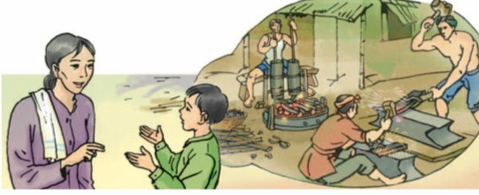
Đọc thầm đoạn 1
Cương xin mẹ học nghề rèn để làm gì ?
Cương thương mẹ vất vả, muốn học một nghề để kiếm sống, đỡ đần cho mẹ.
Kiếm sống : Tìm cách làm việc để tự nuôi mình.

Slide 17
Ý chính đoạn 1 là gì ?
Ý 1: Ước mơ của Cương trở thành thợ rèn để giúp mẹ.

Slide 18
Đọc thầm đoạn 1
Mẹ có đồng ý khi nghe Cương trình bày ước mơ của mình ?
Mẹ cho là Cương bị ai xui.
Xui : (xúi) nói để người khác nghe theo mà làm việc gì đó một cách hời hợt, thiếu suy nghĩ.

Slide 19
Đọc thầm đoạn 2
Mẹ Cương nêu lí do phản đối như thế nào ?
Mẹ bảo nhà Cương thuộc dòng dõi quan sang.
Bố Cương sẽ không chịu cho Cương làm nghề thợ rèn, sợ làm mất thể diện của gia đình.

Slide 20
Đọc thầm đoạn 2
Cương thuyết phục mẹ bằng cách nào ?
Cương nghèn nghẹn nắm lấy tay mẹ.
Cương nói với mẹ bằng những lời thiết tha : nghề nào cũng đáng trọng, chỉ những ai trộm cắp hay ăn bám mới đáng bị coi thường.

Slide 21
Ý chính đoạn 1 là gì ?
Ý 1 : Ước mơ của Cương trở thành thợ rèn để giúp mẹ.
Ý 2 : Cương thuyết phục mẹ hiểu và đồng ý với ước mơ của em.
Ý chính đoạn 2 là gì ?

Slide 22

Em có nhận xét gì về cách trò chuyện của hai mẹ con :
a) Cách xưng hô.
b) Cử chỉ trong lúc trò chuyện.

Slide 23


Nhận xét về cách trò chuyện của hai mẹ con :
a) Cách xưng hô.
Cách xưng hô đúng thứ bậc
trên dưới trong gia đình :
Cương xưng hô với mẹ lễ phép,
kính trọng.
Mẹ Cương xưng mẹ gọi con rất dịu dàng, âu yếm.
Qua cách xưng hô ta thấy được tình cảm mẹ con rất thắm thiết, thân ái.

Slide 24


Nhận xét về cách trò chuyện của hai mẹ con:
b) Cử chỉ trong lúc trò chuyện.
  Mẹ : Xoa đầu Cương khi thấy Cương biết thương mẹ.
  Cương : Khi mẹ nêu lí do phản đối, Cương đã nắm lấy tay mẹ, nói thiết tha.
Cử chỉ trong lúc trò chuyện của hai mẹ con thân mật, tình cảm.

Slide 25






Câu chuyện này muốn truyền thông điệp gì đến mọi người ?
Nghề nào cũng đáng quý và ước mơ của Cương là chính đáng.

Slide 26
Thứ hai ngày 31 tháng 10 năm 2022
Tập đọc
Thưa chuyện với mẹ
Nam Cao
Nội dung: Nghề nào cũng đáng quý và ước mơ của Cương là chính đáng vì nghề thợ rèn cũng đáng quý

Slide 27
Luyện đọc
diễn cảm

Slide 28

Cương : Giọng đọc lễ phép, khẩn khoản, thiết tha.
Giọng đọc
Toàn bài đọc với giọng trao đổi, trò chuyện thân mật, nhẹ nhàng.
Mẹ : Giọng đọc thể hiện sự ngạc nhiên, cảm động, dịu dàng.

Slide 29
Thưa chuyện với mẹ
Cương thấy nghèn nghẹn ở cổ. Em nắm lấy tay mẹ, thiết tha :
- Mẹ ơi ! Người ta ai cũng phải có một nghề. Làm ruộng hay buôn bán, làm thầy hay làm thợ đều đáng trọng như nhau. Chỉ những ai trộm cắp hay ăn bám mới đáng bị coi thường.
Bất giác, em lại nhớ đến ba người thợ nhễ nhại mồ hôi mà vui vẻ bên tiếng bễ thổi “phì phào”, tiếng búa con, búa lớn theo nhau đập “cúc cắc” và những tàn lửa đỏ hồng, bắn tóe lên như khi đốt cây bông.
Cương thấy nghèn nghẹn ở cổ. Em nắm lấy tay mẹ, thiết tha :
- Mẹ ơi ! Người ta ai cũng phải có một nghề. Làm ruộng hay buôn bán, làm thầy hay làm thợ đều đáng trọng như nhau. Chỉ những ai trộm cắp hay ăn bám mới đáng bị coi thường.
Bất giác, em lại nhớ đến ba người thợ nhễ nhại mồ hôi mà vui vẻ bên tiếng bễ thổi “phì phào”, tiếng búa con, búa lớn theo nhau đập “cúc cắc” và những tàn lửa đỏ hồng, bắn tóe lên như khi đốt cây bông.
Theo NAM CAO

Slide 30
Vận dụng

Slide 31
Em học ở bạn Cương sự hiếu thảo với cha mẹ, tình yêu thương và trách nhiệm với bản thân, gia đình.
Qua câu chuyện này, em học tập được gì từ Cương ?

Slide 32
Dặn dò
1
Viết ý nghĩa vào vở Bài học.
2
Luyện đọc và trả lời lại các câu hỏi của bài đọc.
3
Xem trước bài : Điều ước của vua Mi-đát/ 90.

